Slide 1
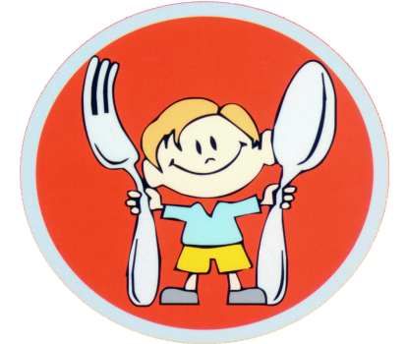
Здоровое питание
Человек есть то, что он ест.
Г.Гейне

Slide 2
Что же такое здоровое питание?
Здоровое — это питание, обеспечивающее рост, нормальное развитие и жизнедеятельность человека, способствующее укреплению его здоровья и профилактике заболеваний. Соблюдение правил здорового питания в сочетании с регулярными физическими упражнениями сокращает риск хронических заболеваний и расстройств, таких как ожирение, сердечно-сосудистые заболевания, диабет, повышенное давление и рак.

Slide 3
Что нужно знать о здоровом питании
В наше время все больше и больше людей становятся приверженцами здорового образа жизни и здорового питания. Загрязнение окружающей среды, выхолощенные почвы, стрессы и нервное напряжения увеличивают процент риска получить массу всевозможных заболеваний и намного сократить жизнь человечества. А если сюда добавить то, как мы и чем питаемся становится понятным, почему много людей не доживают до пенсионного возраста, а если и доживают, то с целым букетом проблем и болячек. Уже давно было доказано, что продолжительность и качество жизни на 60% зависит от того как мы живем и чем питаемся.

Slide 4
Каким должно быть здоровое питание?
Прежде всего - это огромное разнообразие продуктов. Для здорового питания каждый день вы должны включать в свой дневной рацион все дары природы, все что доступно на данный момент.
Однозначно утверждать, что один какой-то продукт полезный, а другой вредный — нельзя. Химический состав каждого из них - уникален. Каждый продукт несет в организм, только ему присущие пищевые и биологически активные вещества. Очень часто один продукт дополняет другой и таким образом решается задача обеспечения организма полезными веществами, витаминами и микроэлементами.

Slide 5
Самое главное в организации здорового и правильного питания — это баланс между калориями которые вы потребляете, и энергией, которую организм расходует на все свои функции.
Если этот баланс не соблюдается, и калорийность пищи значительно превышает расход энергии, естественно, что все лишние калории оседают на талии и боках.

Slide 6
Важным является также в каком количестве организм получает жиры, белки, углеводы и витамины. Все они призваны выполнять важные функции жизнедеятельности организма и нехватка даже одного, вышеперечисленного ингредиента в вашем рационе, чревато серьезными нарушениями всего организма в целом.
Суточный рацион человека, по своему химическому составу должен соответствовать физиологическим потребностям организма в важных питательных веществах. Значит, чем разнообразнее ваше питание, тем больше биологически активных веществ будет поступать с пищей в ваш организм.
Кроме этого существует целый ряд правил здорового питания. Все они важны и необходимы, а соблюдение их — залог вашего здоровья и стройности.

Slide 7
Вот эти 10 правил здорового питания
Правило первое
Питайтесь регулярно.
Пусть ваш рацион будет состоять не из двух, трёх приёмов пищи, а из пяти, шести. Главное, чтобы они были не большими по количеству съедаемого, а интервалы между каждыми такими приемами составляли примерно 2 - 2.5 часа. Пропуская или делая большие перерывы, вы вызываете сильное и неконтролируемое чувство голода, которое потом ничем нельзя заглушить.

Slide 8
Правило второе
Никогда не пропускайте завтраки.
Завтрак - самый важный прием пищи в течении дня. Организму нужна подзарядка энергией для запуска обмена веществ и завтрак призван выполнять эту функцию. Кроме того, завтракая мы затем в течении дня потребляем меньше жирной и калорийной пищи.

Slide 9
Правило третье
Ешьте больше фруктов и овощей.
Дневной рацион должен включать от 3 до 5 порций овощей и от 2 до 4 порций фруктов. Одна порция соответствует 1 среднему яблоку, банану или апельсину или 1/2 чашке порезанных фруктов или овощей. Большее предпочтение отдавайте овощам, содержание сахарозы в них меньше чем в фруктах.

Slide 10
Правило четвертое
Не забывайте о воде.
Лучше всего пить чистую воду, можно добавить сок лимона. Такая вода лучше утоляет жажду и не приносит вреда нашему организму. Красители, консерванты, содержащиеся в сладкой газированной воде являются не лучшими нашими друзьями. Помните, что один стакан такой воды содержит от 100 до 150 ккал. Утром, натощак, очень хорошо выпивать один стакан воды с двумя столовыми ложками яблочного уксуса и одной чайной ложкой меда. Такой напиток помогает нормализовать процесс пищеварения.

Slide 11
Правило пятое
Движение — жизнь.
Побольше двигайтесь. Любой вид спорта, фитнес, шейпинг, плаванье. Нет времени или возможности, тогда вместо поездки на автобусе пройдись пару остановок пешком. Даже одна пешая прогулка по городу способна избавить вас от 360 ккал, только ходить надо быстрым, спортивным шагом. А вот один час метаний по магазинам и бутикам лишит от 200 до 250 ккал.

Slide 12
Правило шестое
Никогда не ешьте сидя перед телевизором или компьютером.
В такие моменты, говорят можно слона съесть и не заменить. Дело в том, что мозг сконцентрирован на восприятии информации и подать сигнал, что организм уже насытился не сможет. В результате: переедание, тяжесть в животе и лишние килограммы

Slide 13
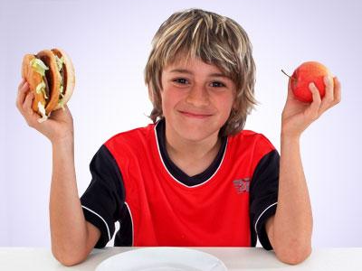
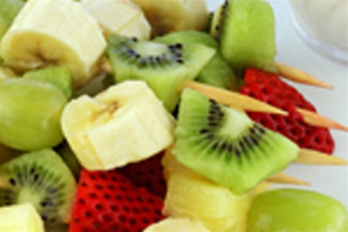
Правило седьмое
Научитесь заменять привычные продукты на менее калорийные и более полезные.
Например: сахар можно заменить медом, жирную сметану - натуральным йогуртом, подсолнечное масло — оливковым. Больше пользы и меньше калорий.

Slide 14
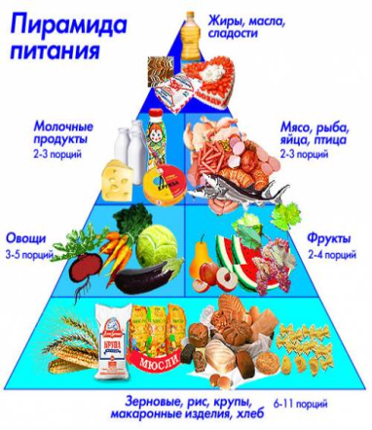
Правило восьмое
Уменьшайте порции.

Slide 15
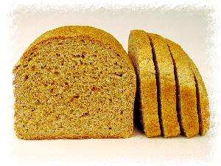
Правило девятое
Замените обычный хлеб на зерновой.
Исключение хлеба полностью из своего рациона — ошибка большинства худеющих. Лишая себя этого важного продукта, вы тем самым лишаетесь многих питательных веществ. Белки, углеводы, витамины и минеральные соединения, соли кальция, железа и фосфора поступают в наш организм благодаря обычному хлебу.
Для худеющих достаточно заменить такой хлеб на зерновой или грубого помола. Он богат пищевыми волокнами, которые будут стимулировать пищеварение, к тому же обладают незначительной усвояемостью. Также потребление зернового хлеба будет способствовать очищению организма от солей тяжелых металлов и нитратов.

Slide 16
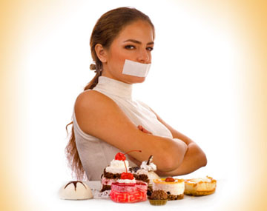
Правило десятое
Не будь рабой правил.
Иногда надо позволять себе сладкое, жирное и мучное хотя бы для того, чтобы вам не надоело здоровое питание!

Slide 17
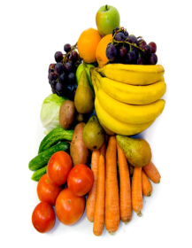
Витамины
Без витаминов в организме не функционирует ни одна система. Многие болезни, которыми в разные времена страдала большая часть человечества, были вызваны недостатком витаминов. У каждого витамина есть свои особенности и задачи в отношении воздействия на организм человека.

Slide 18
Все витамины
Витамин А — содержится в рыбе, морепродуктах, абрикосах, печени. Он обеспечивает нормальное состояние кожи и слизистых оболочек, улучшает зрение, улучшает сопротивляемость организма в целом.
Витамин B1 — находится в рисе, овощах, птице. Он укрепляет нервную систему, память, улучшает пищеварение.
Витамин B2 — находится в молоке, яйцах, брокколи. Он укрепляет волосы, ногти, положительно влияет на состояние нервов.
Витамин РР — в хлебе из грубого помола, рыбе, орехах, овощах, мясе, сушеных грибах, регулирует кровообращение и уровень холестерина.
Витамин В6 — в цельном зерне, яичном желтке, пивных дрожжах, фасоли. Благотворно влияет на функции нервной системы, печени, кроветворение.
Пантотеновая кислота — в фасоли, цветной капусте, яичных желтках, мясе, регулирует функции нервной системы и двигательную функцию кишечника.
Витамин B12 — в мясе, сыре, продуктах моря, способствует кроветворению, стимулирует рост, благоприятно влияет на состояние центральной и периферической нервной системы.
Фолиевая кислота — в савойской капусте, шпинате, зеленом горошке, необходима для роста и нормального кроветворения.

Slide 19
Биотин — в яичном желтке, помидорах, неочищенном рисе, соевых бобах, влияет на состояние кожи, волос, ногтей и регулирует уровень сахара в крови.
Витамин С — в шиповнике, сладком перце, черной смородине, облепихе, полезен для иммунной системы, соединительной ткани, костей, способствует заживлению ран.
Витамин D — в печени рыб, икре, яйцах, укрепляет кости и зубы.
Витамин Е — в орехах и растительных маслах, защищает клетки от свободных радикалов, влияет на функции половых и эндокринных желез, замедляет старение.
Витамин К — в шпинате, салате, кабачках и белокочанной капусте, регулирует свертываемость крови.

Slide 20
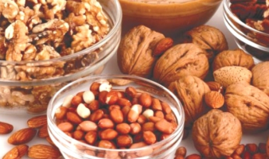
Повышенная потребность в витаминах наблюдается у спортсменов, курильщиков, тех, кто часто потребляет алкоголь, беременных, подростков, пожилых, а также у людей, находящихся в стрессовой ситуации.

